Slide 1
INSTITUCIÓN EDUCATIVA ANTONIO NARIÑO MUNICIPIO DE SAN PELAYO DEPARTAMENTO DE CÓRDOBA INFORME DE GESTION Y RENDICION DE CUENTAS AÑO 2017

Slide 2
INSTITUCIÓN EDUCATIVA ANTONIO NARIÑO – SAN PELAYO CORDOBA
Entidad Territorial: Córdoba.
Sede Principal: Vereda Las Mohosas - Corregimiento de Bonga Mella, Municipio de San Pelayo Departamento de Córdoba.
Sede Rosa del Valle: Vereda Rosa del Valle - Corregimiento de Buenos Aires
Jornada: Mañana- Calendario: A – Naturaleza: Oficial Mixto
Resolución de Aprobación: 120-02-2012 Y 002729-10-2016
Niveles: Pre-escolar, Básica Primaria y Secundaria
E-mail: grigo17@hotmail.com

Slide 3
INSTITUCIÓN EDUCATIVA ANTONIO NARIÑO – SAN PELAYO CORDOBA

Slide 4
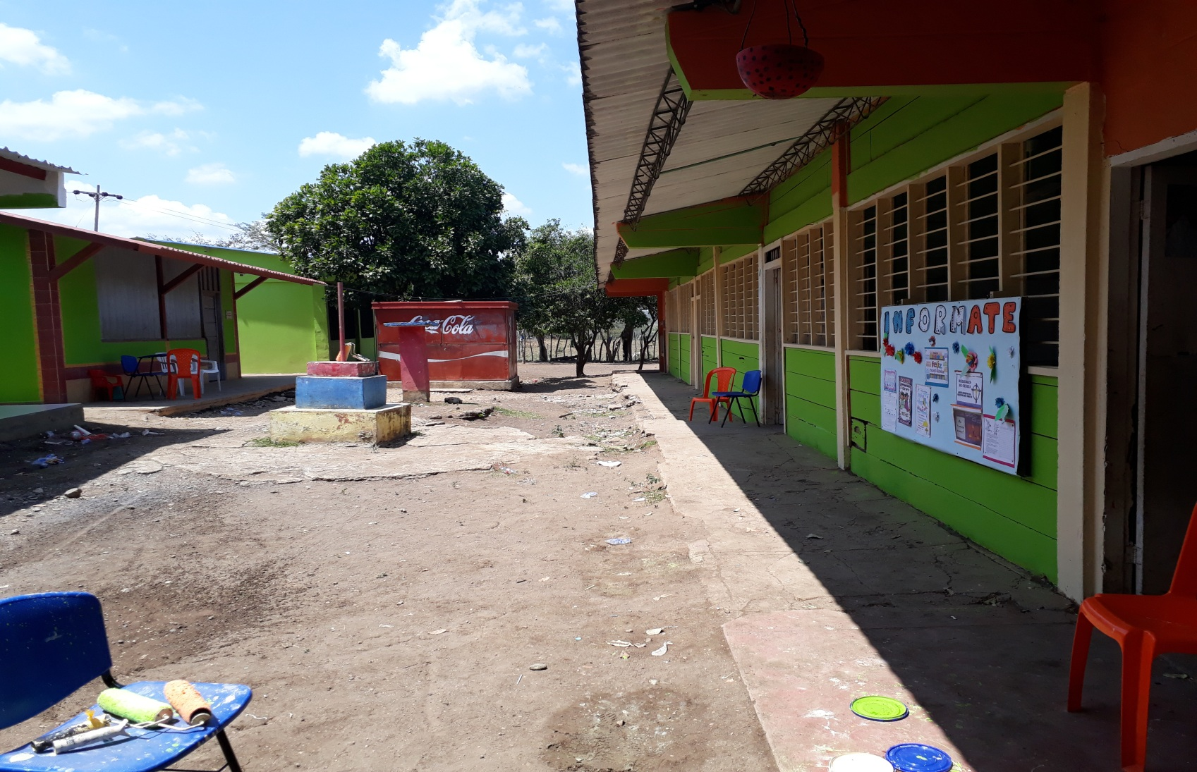

Slide 5
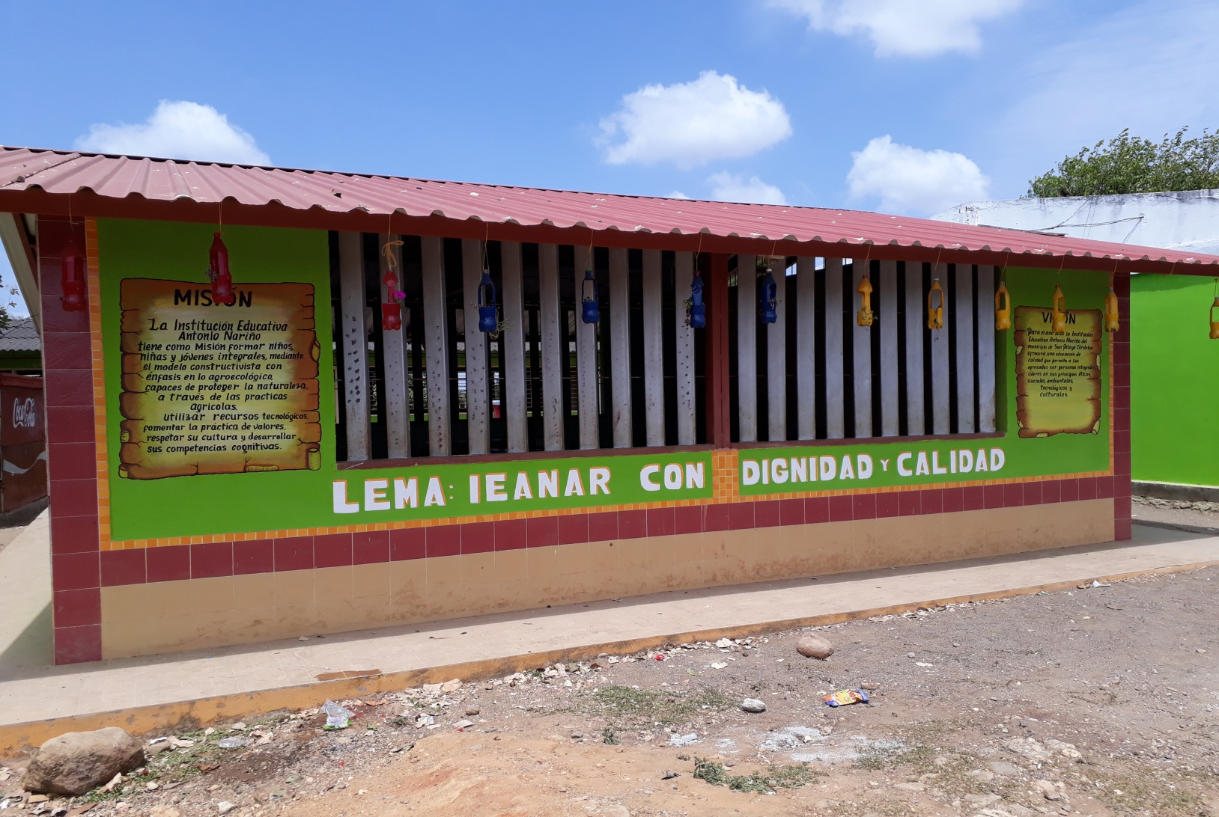

Slide 6
CONCEPTO DE RENDICION DE CUENTAS
“Es el proceso en el cual las administraciones públicas del orden Nacional y Territorial y los servidores públicos comunican, explican y argumentan sus acciones a la sociedad” (MEN, 2007). La conforma el conjunto de acciones planificadas y su puesta en marcha por las instituciones del Estado con el objeto de informar a la sociedad acerca de las acciones y resultados producto de su gestión y permite recibir aportes de los ciudadanos para mejorar su desempeño.

Slide 7
NORMAS PARA LA RENDICION DE CUENTAS
PRINCIPIOS CONSTITUCIONALES : transparencia, responsabilidad, eficacia, eficiencia e imparcialidad y participación ciudadana en el manejo de los recursos públicos y los proyectos presentados.
DOCUMENTOS DE POLITICA: Plan Nacional de Desarrollo, Plan de Desarrollo Territorial, Proyecto Educativo Institucional 2018, Plan de Mejoramiento Institucional 2017-2018.
MARCO LEGAL: Constitución Política, Ley 115 de 1994, Ley 715 de 2001, Decreto Ley 1075 de 2015

Slide 8
CONTEXTO DE LA INSTITUCION
La Institución Educativa Antonio Nariño (sede principal), está ubicada en el Municipio de San Pelayo Córdoba, en la vereda las Mohosas, con una población estudiantil dispersa, con condiciones socio-económicas bajas y escolaridad de los padres de familia que en algunos casos no alcanzaron a terminar la básica primaria.
La vía de acceso a la institución no se encuentra en condiciones óptimas, además de esto en el invierno algunos estudiantes no pueden asistir a clases debido a que no pueden salir del lugar donde viven por el pésimo estado de la vía.
La institución educativa tiene en el papel un modelo pedagógico cuyo fundamento está en el constructivismo, con énfasis en lo agroecológico y tiene como reto ofrecer una educación en la que sus estudiantes, además de formarse con las competencias en las áreas básicas, también las tengan en la parte productiva, buscando con esto una mejor formación en el aprovechamiento de la oferta ambiental del contexto en el que se encuentran. Se les incentiva a explotar su entorno (la tierra) con la siembra de productos propios de la región y que sean beneficiosos tanto para aumentar su balance nutricional como para la comercialización de los mismos.

Slide 9
FORTALEZAS DE LA INSTITUCION
La Institución Educativa cuenta con un personal idóneo tanto de docentes como directivos, nombrados en propiedad y con buen sentido de pertenencia para llevar a cabo todos los proyectos que enfrenta la Institución. Además existe un compromiso institucional para abordar cada uno de los problemas que se vayan presentando en el camino para alcanzar un nivel de excelencia en la Institución.
La base fundamental de la comunidad educativa (padres de familia y estudiantes), siempre presentan disposición de tiempo y de trabajo para realizar comúnmente aquellos proyectos productivos que se presentan en la Institución, además de eso algunos se involucran de manera directa en los proyectos transversales y en algunas reuniones con los representantes del P.T.A.
Todos los proyectos agroecológicos, como siembras, reciclaje, ambiental, se llevan a cabo dentro de la institución porque se cuenta con la planta física y terrenos para su ejecución, además de los materiales y utensilios para labrar y cultivar la tierra.

Slide 10
DEBILIDADES DE LA I.E
Los estudiantes no cuentan con un ambiente familiar y cultural que sirva para el cultivo de hábitos de estudio y de lectura, de tal manera que estas acciones sean permanentes en sus actividades cotidianas; este aspecto es fundamental y guarda estrecha relación con la problemática que se aborda , el bajo rendimiento académico en los estudiantes producto de su deficiente proceso de comprensión lectora; de igual manera, esto le da sentido al trabajo que se propone desarrollar, puesto que toca el núcleo de la propuesta. Es de anotar que los otros aspectos citados como debilidades también suman como causantes al problema en el que se muestra interés .
No llevar a cabo un mismo lenguaje por parte de los docentes en las actividades pedagógicas, ya que a veces no existe concordancia entre el modelo pedagógico de la institución y las prácticas de los docentes.
Falta de un docente en la sede Rosa del Valle en Básica primaria.
Ausentismo de los estudiantes en épocas de invierno por el pésimo estado de las vías de acceso a la Institución, ya que esta es una población estudiantil dispersa.
Problemas de nutrición, visuales, auditivos y psicológicos, que se agudiza porque no se cuenta con una atención oportuna para prestación de los servicios en salud que ayude a enfrentar dicha problemática.
Debido a la necesidad de empleo, las familias tienden a cambiar de domicilio, trayendo como consecuencia la interrupción de los procesos escolares de los estudiantes, lo que ocasiona que se tenga una población en un estado de extra- edad y muchas veces se dan traslados a otras instituciones en cualquier época del calendario académico.

Slide 11
CIERRE DE BRECHAS
Porcentaje de estudiantes beneficiados con gratuidad: 100%
Porcentaje de estudiantes pertenecientes a poblaciones vulnerables beneficiadas con el programa de alimentación escolar (Suplemento alimenticio): 100%
Porcentaje de alumnos con necesidades educativas Especiales escolarizados: 7.0%, se atendieron 16 casos de: Déficit cognitivo, síndrome de Down, retardo mental leve, hipoacusia, déficit de atención, baja visión, trastorno afectivo.

Slide 12
CALIDAD
Porcentaje de educadores participando en el plan de formación: 2.0% ( segunda lengua, especialización, maestrías)
Porcentaje de estudiantes que reprobaron el año escolar en básica primaria y secundaria: 8%
Porcentaje de deserción durante el año lectivo en preescolar, básica primaria y secundaria: 0.75%

Slide 13
PLANTA DOCENTE DE LA I.E.
No. | Nombres y Apellidos | Cédula | Área de Formación | Tipo de Vinculación | Área de Desempeño
1 | Marlon Mike Mestra Montoya Rector | 79.398.298 | Esp. Gerencia Pública | Propiedad | Rector
 | 1 DOCENTE DE GRADO CERO
1 | Nasly Ruiz Martínez | 50.965.363 | Administración de Empresas | Propiedad | Grado 0° y 1° Primaria Sede Principal
 | 5 DOCENTES DE PRIMARIA
1 | Luz Mary Alemán Muñoz | 50.955.617 | Lic. Educación Infantil | propiedad | primaria sede principal
2 | Manuel de Jesús Paternina Galván | 7.378.430 | Esp. Lúdica y recreación | Propiedad | Primaria-Sede Principal
3 | Kerly Cecilia Sáenz Berrocal | 35.115.751 | Esp. Admón. de la Informática Educativa | Propiedad | Primaria-Sede Principal
4 | Hanoi María Zapata Amin | 50 850 958 | Lic. Educación infantil | Propiedad | Primaria-Sede Rosa del Valle
5 | N.N
 | DOCENTES DE SECUNDARIA
1 | Rengifo Manuel Hernández Ayubb | 15.701.310 | Lic. Español y Literatura | Propiedad | Secundaria Sede Principal
2 | Luz Helena Cárdenas Mercado | 50.850.186 | Lic. Educación Infantil | Propiedad | Secundaria Sede Principal
3 | Mariela Luz Arteaga Ramos | 26.175.656 | Lic. Matemática | Propiedad | Secundaria Sede Principal
4 | Eduardo Ramos Sariego | 7.368.930 | Ing. Agrónomo | Propiedad | Secundaria Sede Principal
5 | Mary Luz Díaz Plaza | 30 685 746 | Lic. Inglés | Propiedad | Secundaria Sede Principal

Slide 14
ESTUDIANTES ATENDIDOS 2017 I.E.
 | 0º | 1º | 2º | 3º | 4º | 5º | 6º | 7º | 8° | 9° | Total
I.E. ANTONIO NARIÑO | 16 | 19 | 13 | 21 | 19 | 23 | 45 | 34 | 28 | 19 | 237
I. E. ANTONIO NARIÑO - SEDE PRINCIPAL | 14 | 15 | 10 | 16 | 16 | 14 | 45 | 34 | 28 | 19 | 211
ROSA DEL VALLE | 2 | 4 | 3 | 5 | 3 | 9 |  |  |  |  | 26

Slide 15
INNOVACION Y PERTINENCIA
Número de estudiantes promedio por tableta en el establecimiento educativo: 6
Porcentaje de matrícula con acceso a internet: En la sede principal: 90%
Porcentaje de matrícula con acceso a internet: En la sede Rosa del Valle:100%

Slide 16
MODELO DE GESTION DE LA INSTITUCION EDUCATIVA
Porcentaje de ejecución de los recursos de los Fondos de Servicios educativos por concepto de gasto: 100%
Porcentaje de cumplimiento del Plan de mejoramiento institucional: 90 % (algunas metas cumplidas y no cumplidas)

Slide 17
PREGUNTAS CLAVES
1. Qué se logró?
2. Cómo se logró?
3. Qué se gastó?
4. Cómo se gastó?
5. Qué se proyecta a futuro en el establecimiento educativo?

Slide 18
¿QUE SE LOGRÓ?
GESTION DIRECTIVA
Ajustes y divulgación del PEI
• Construcción, socialización y puesta en marcha del Plan de Mejoramiento 2016-2017.
• Implementación de acciones para mejorar resultados Pruebas SABER 2016.
• Fortalecimiento del uso de las tableta por parte de los estudiantes.

Slide 19
¿QUE SE LOGRÓ?
GESTION DIRECTIVA
Apoyo al desarrollo de proyectos pedagógicos como: Proyecto Ambiental: Proyecto de lectura, Democracia y Valores, educación sexual, aprovechamiento del tiempo libre, convivencia escolar y Jornada deportiva.
Gestión y consecución con la administración municipal de la solución de los problemas de inundación debido al mal sistema de drenaje de las aguas lluvias

Slide 20
¿QUE SE LOGRÓ?
GESTION DIRECTIVA
Generación de un buen ambiente de trabajo
Trabajo permanente para dinamizar la gestión de aula.
Aplicación del índice de inclusión
Caracterización de los estudiantes por medios familiar, económico, social y situación de vulnerabilidad.

Slide 21
¿QUE SE LOGRÓ?
GESTION ACADEMICA
Reorganización de la asignación académica
Implementación de los Planes de Mejoramiento a los estudiantes con dificultades aprobados por el Consejo Académico e introducidos en el SIEE.
Fortalecimiento y apoyo al proceso de entrenamiento de las pruebas SABER a los estudiantes de los grado tercero, quinto y noveno apoyados por los docentes.
Implementación del programa Todos a aprender PTA y del Plan Nacional de lectura PNLE.
Estimulo a la excelencia estudiantil

Slide 22
¿QUE SE LOGRÓ?
GESTION ACADEMICA
Conformación de comunidades de aprendizaje con los colectivos de área y grado para realizar procesos de autoformación, orientadas por el tutor del MEN.
Implementación de corte de período un mes antes de finalizar este y rendirle un informe a los padres verbal entregándoles el Plan de Mejoramiento para que sea trabajado con su acompañamiento.
Desarrollo del Proyecto del Plan Lector el cual pretende incentivar a los estudiantes de las dos sedes al amor por la lectura y la escritura.
Seguimiento a planes de estudio.
Estudio y ajustes al SIEE
Fortalecimiento del papel de los monitores en el control de las horas efectivas de clases.
Fomento de la investigación con el desarrollo de proyectos institucionales

Slide 23
¿QUE SE LOGRÓ?
GESTION ACADEMICA
Desarrollo de acciones para potenciar en los estudiantes de la institución el desarrollo de pensamiento, las competencias comunicativas, laborales, ciudadanas y valores, a través del desarrollo curricular.
Construcción de un aula escolar, para mejorar las condiciones y la calidad educativa.
Elaboración de horarios por nivel de acuerdo a la asignación académica año 2017

Slide 24
¿QUE SE LOGRÓ?
GESTION ADMINISTRATIVA Y FINANCIERA
Apoyo al desarrollo de proyectos pedagógicos como: Proyecto Ambiental: Proyecto de lectura, Democracia y Valores, educación sexual, aprovechamiento del tiempo libre, convivencia escolar y Jornada deportiva.
Suministro de impresora, sede principal.

Slide 25
¿QUE SE LOGRÓ?
GESTION ADMINISTRATIVA Y FINANCIERA
Apoyo al Proyecto Plan Lector el cual pretende incentivar en los estudiantes de las dos sedes el amor por la lectura y la escritura.
Adecuación y mantenimiento de plantas físicas de la institución.
Adecuación física y dotación de mobiliario .

Slide 26
¿QUE SE LOGRÓ?
GESTION ADMINISTRATIVA Y FINANCIERA
Actualización del inventario de bienes muebles de la institución.
Construcción del restaurante y comedor escolar.
Actualización del inventario de gestión documental de la institución.

Slide 27
¿QUE SE LOGRÓ?
GESTION DE LA COMUNIDAD
Empoderamiento del Comité de Convivencia como instancia mediadora de conflictos, estudio y análisis de casos críticos.
Encuentros liderados por los docentes con los núcleos familiares para fortalecimiento de la comunicación entre padres e hijos.
Seguimiento de Orientación por parte de los docentes de casos de estudiantes remitidos por problemas académicos y convivenciales.

Slide 28
¿QUE SE LOGRÓ?
GESTION DE LA COMUNIDAD
Desarrollo de acciones del proyecto de bullying por parte de los docentes.
Participación de estudiantes en torneos municipales.
Creación y activación de la Escuela de Padres.
Socialización del manual de convivencia a toda la comunidad educativa.

Slide 29
¿QUE SE LOGRÓ?
GESTION DE LA COMUNIDAD
Actualización de las hojas de vida de los docentes.
Fortalecimiento del observador del alumno (seguimiento y evaluación).
Elección del gobierno Escolar acorde a la norma.

Slide 30
¿COMO SE LOGRÓ?
Las metas formuladas en nuestro Plan de Mejoramiento 2016-2017 se alcanzaron en un 92%; esto se logró con el apoyo, compromiso y liderazgo del rector, del equipo de Gestión Directiva, de los diferentes miembros del Gobierno Escolar y de todos los actores de la comunidad educativa.

Slide 31
¿QUE SE GASTÓ?
PRESUPUESTO DE INGRESOS, EGRESOS Y BALANCE GENERAL
EJECUCION FINANCIERA
VIGENCIA FISCAL AÑO 2017
Objetivos: El Objetivo principal de la Institución Educativa, es Garantizar en una Forma Organizada, Eficaz y Eficiente los Recursos de los Fondos de Servicios Educativos y que esté encaminado al Mejoramiento de la calidad Académica en la Institución en un Periodo de Tiempo Determinado.
Principales Políticas de Ejecución: Adelantar todos y cada uno de los procesos contractuales, teniendo en cuenta los Principios de Igualdad, Moralidad, Eficiencia, Eficacia, Celeridad y Economía, establecido dentro del Marco de la Ley 1075 de 2015 y demás normas concordantes.
Metodología para su Formación: Los Bienes y Servicios adquiridos por la Institución, se basan en las necesidades planteadas por las partes que intervienen en la Formación Académica y las que se presentan en forma Inesperada, necesarias para lograr una mejor prestación del servicio Escolar que conlleva al mejoramiento de la Calidad Académica y por ende lograr el Correcto Funcionamiento de la Institución.

Slide 32
QUE SE GASTO?
La Ejecución: se realiza teniendo en cuenta los principios de Economía, imparcialidad, Eficiencia, Necesidad y Efectividad, con el fin de garantizar el adecuado funcionamiento de la Institución y dentro de los Parámetros de Cantidad y Oportunidad.
El rector como Representante Legal y Primera Autoridad de la Institución es el Ordenador del Gasto y Tiene Facultades para Suscribir los Contratos necesarios para dar cumplimiento de los Objetivos trazados, con mira a cumplir con el Mejoramiento de la Calidad Académica en la Institución.
La Ejecución está proyectada con el objeto de cubrir las Necesidades de las Aéreas Misionales y de Apoyo a la Institución, teniendo en cuenta la estructura organizacional, siendo este un Establecimiento Público del orden Departamental.
Periodo: Se elaboró para el Término de un año, teniendo en Cuenta los Consumos Históricos, los Compromisos y Necesidades de la Institución Educativa y se estableció que su ejecución será Mensualizada.

Slide 33
QUE SE GASTO?
Primero se Realiza una Planeación de las Necesidades, para de esta forma realizar las Contrataciones y así adquirir los Bienes o servicios, todo esto basado en los datos Históricos de Consumo, este proceso es presentado ante el Consejo Directivo, para que estos decidan sobre los datos presentados y se tomen las correcciones o ajustes necesarios y dar cumplimiento al Mejoramiento de la Calidad Académica en la institución y dar la respectiva Aprobación y Publicación bajo los Principios de Igualdad, Moralidad, Eficiencia y Economía.
De acuerdo a lo anterior se determina la modalidad de Contratación, teniendo en cuenta las normas establecidas para este caso.

Slide 34
QUE SE GASTO?
Acciones de Control: El Rector de la Institución siempre debe dar información de las Acciones Ejecutadas, a toda la Comunidad y Miembros del Consejo Directivo, quienes califican dichas Acciones y por ende los Entes de Control de igual forma deben estar enterados de todos los procesos ejecutados en la institución.
Responsables: El Único Responsable de todos los Procesos ejecutados con respecto a l manejo de los Fondos de Servicios Educativos, de acuerdo al Plan de Compras, es el Rector de la Institución.

Slide 35
INGRESOS I.E
EJECUCION PRESUPUESTAL DE INGRESOS
CONPES | 23.749.200
EXCEDENTES FINANCIEROS | 31.392
TOTAL INGRESOS | 23.780.592
EJECUCION PRESUPUESTAL DE GASTOS E INVERSIONES
ACTIVIDADES CIENTIFICAS | 2.500.000
ELEMENTOS DE ASEO Y CAFETERIA | 500.000
ENSERES Y EQUIPOS DE OFICINA | 4.810.000
EQUIPO | 949.100
GASTOS FINANCIEROS | 113.300
GRAVAMEN FINANCIERO | 93.489
IMPLEMENTOS DEPORTIVOS | 2.500.000
MANTENIMIENTO | 4.000.000
MATERIALES Y SUMINISTROS | 8.000.000
TOTAL GASTOS E INVERSIONES | 23.465.889
SALDO POR EJECUTAR | 314.703

Slide 36
EGRESOS (COMO SE GASTÓ)
EJECUCION DETALLADA DE GASTOS E INVERSIONES
ADQUISICION DE MATERIALES PARA DESARROLAR ACTIVIDADES ACADEMICAS Y ADMINISTRATIVAS | 7.850.000 | MATERIALES Y SUMINISTROS
ADQUISICION DE MATERIALES PARA DESARROLLAR ACTIVIDADES ACADEMICAS - DEPORTIVAS | 2.500.000 | IMPLEMENTOS DEPORTIVOS
ADQUISICION DE MATERIALES PARA REALIZARA ACTIVIDADES DE MEJORA DEL MEDIO AMBIENTE | 500.000 | ELEMENTOS DE ASEO Y CAFETERIA
GASTOS RELACIONADOS CON EL MANEJO DE RECURSOS EN ENTIDAD FINANCIERA | 42.460 | GRAVAMEN FINANCIERO
ADQUISICION DE POLIZA DE MANEJO DE RECURSOS | 150.000 | SEGUROS GENERALES
GASTOS RELACIONADOS CON EL MANEJO DE RECURSOS EN ENTIDAD FINANCIERA | 21.250 | GRAVAMEN FINANCIERO
ADQUISICION DE ENSERES - ESCRITORIOS DOCENTES - ABANICOS DE TECHO Y SILLAS PARA USO ACADEMICO Y ADMINISTRATIVO | 4.810.000 | ENSERES Y EQUIPOS DE OFICINA
ADQUISICION DE EQUIPO DE COMPUTO DE USO ADMINISTRATIVO | 949.100 | EQUIPO
GASTOS RELACIONADOS CON EL MANEJO DE RECURSOS EN ENTIDAD FINANCIERA | 3.796 | GRAVAMEN FINANCIERO
MANTENIMIENTO CORRECTIVO Y PREVENTIVO DE EQUIPOS DE COMPUTO DE TODA LA INSTITUCION | 4.000.000 | MANTENIMIENTO
GASTOS RELACIONADOS CON EL MANEJO DE RECURSOS EN ENTIDAD FINANCIERA | 15.040 | GRAVAMEN FINANCIERO
SUMINISTRO DE MATERIALES PARA CELEBRACION DE ACTIVIDADES CIENTIFICAS, CULTURALES, DEPORTIVAS Y RECREATIVAS | 2.500.000 | ACTIVIDADES CIENTIFICAS
GASTOS RELACIONADOS CON EL MANEJO DE RECURSOS EN ENTIDAD FINANCIERA | 9.650 | GRAVAMEN FINANCIERO
GASTOS RELACIONADOS CON EL MANEJO DE RECURSOS EN ENTIDAD FINANCIERA | 113.300 | GASTOS FINANCIEROS
GASTOS RELACIONADOS CON EL MANEJO DE RECURSOS EN ENTIDAD FINANCIERA | 453 | GRAVAMEN FINANCIERO
GASTOS RELACIONADOS CON EL MANEJO DE RECURSOS EN ENTIDAD FINANCIERA | 840 | GRAVAMEN FINANCIERO

Slide 37
¿QUE SE PROYECTA A FUTURO?
Aumento de cobertura en la sede Rosa del Valle
Articulación, en la práctica, del enfoque metodológico y el Modelo Pedagógico Constructivista con énfasis en agro ecología.
Fortalecimiento de la estrategia de lectura en la básica primaria para mejorar el nivel de desempeño académico.
Adecuación de la sala de informática de las sedes.
Construcción del laboratorio de Ciencias Naturales.
Construcción de dos aulas de clases.
Construcción de una cancha polideportiva .
Adecuación y reconstrucción de la unidad sanitaria.
Construcción del área administrativa (rectoría y sala de profesores) .
Ejecución de las acciones del Plan de Prevención de Riesgos.

Slide 38
ESTUDIO FOTOGRAFICO I. E. ANTONIO NARIÑO AÑO 2017

Slide 39
PROYECTOS PEDAGOGICOS PRESENTACION Y EJECUCION

Slide 40
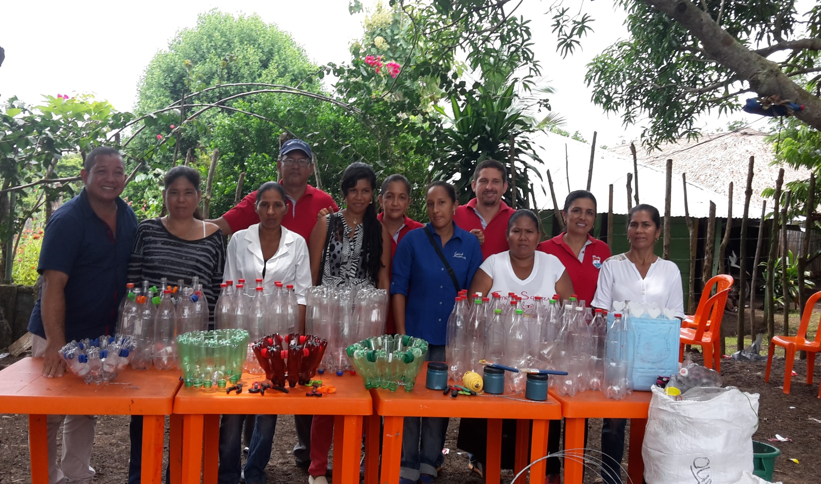
PROYECTO AMBIENTAL

Slide 41
PROYECTO AMBIENTAL

Slide 42
PROYECTO AMBIENTAL

Slide 43
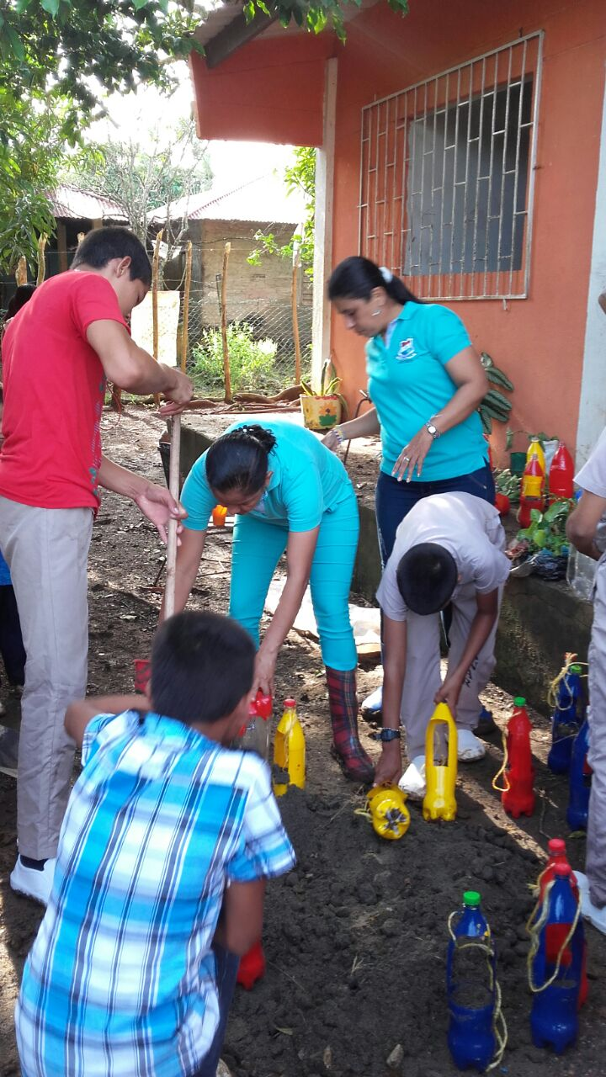
PROYECTO AMBIENTAL

Slide 44
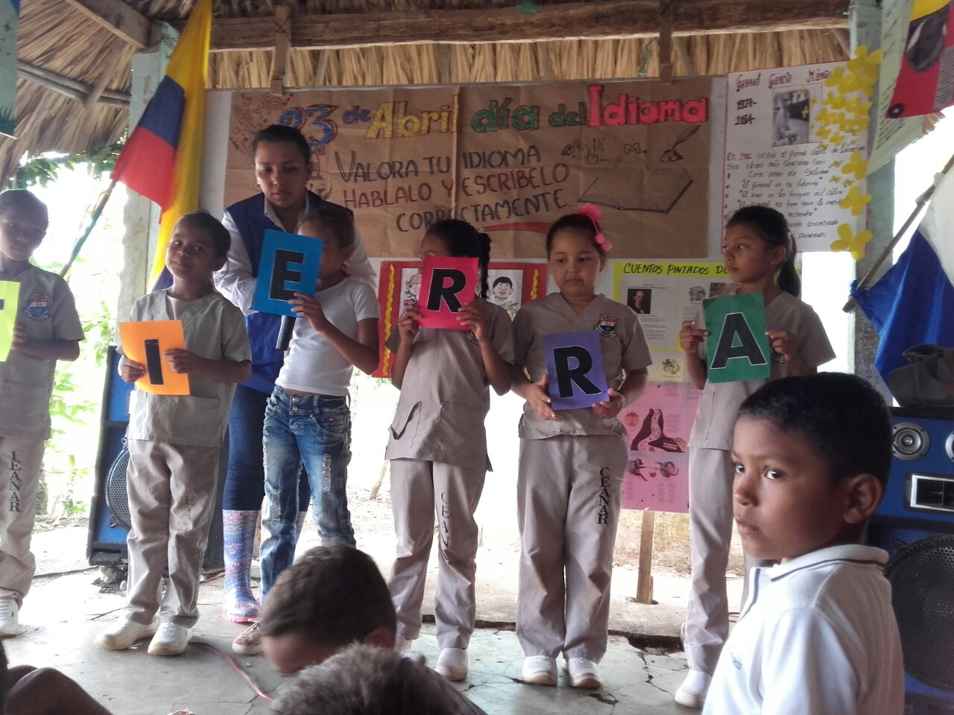
PROYECTO DE LECTURA

Slide 45
PROYECTO DE LECTURA

Slide 46
PROYECTO DE EMPRENDIMIENTO

Slide 47
PROYECTO OLIMPIADAS MATEMATICAS

Slide 48
PROYECTO DE DEMOCRACIA Y DERECHOS HUMANOS

Slide 49
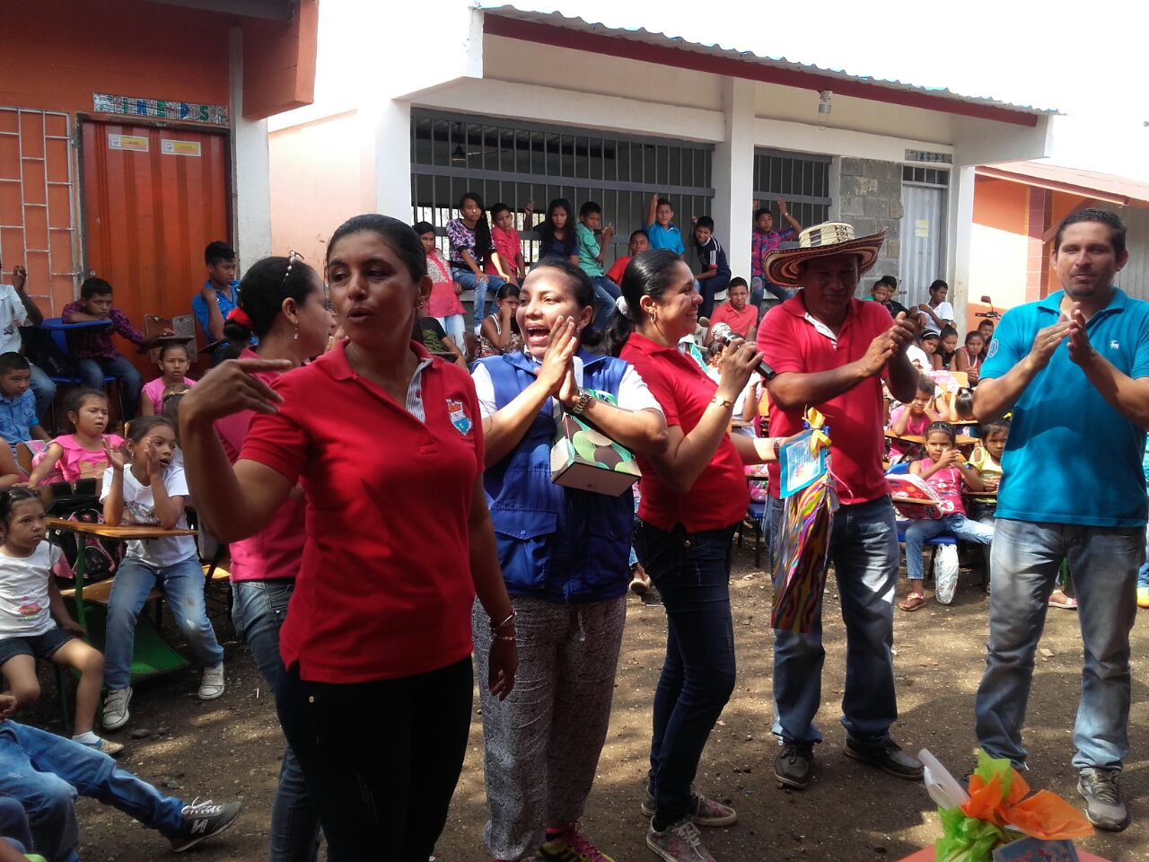
PROYECTO RECREACION,TIEMPO LIBRE Y DEPORTES

Slide 50
JORNADA CULTURAL,DEPORTIVA Y CIENTIFICA

Slide 51
JORNADA CULTURAL, DEPORTIVA Y CIENTIFICA

Slide 52
JORNADA CULTURAL, DEPORTIVA Y CIENTIFICA

Slide 53
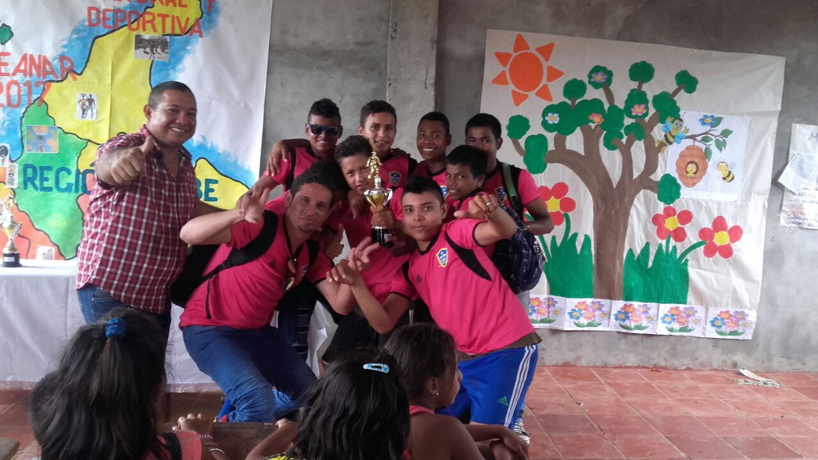
JORNADA CULTURAL,DEPORTIVA Y CIENTIFICA

Slide 54
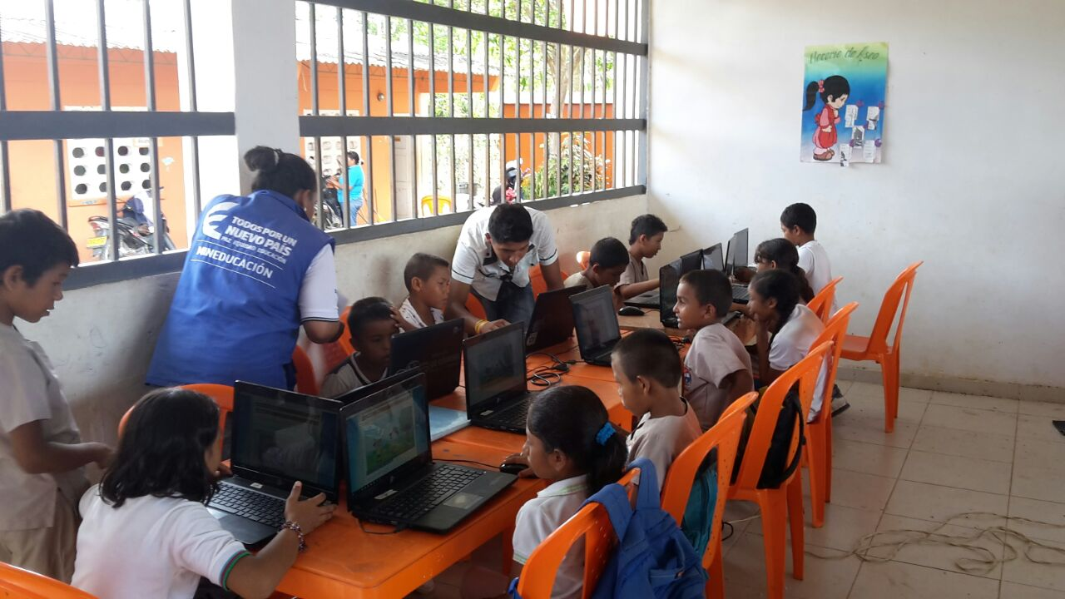
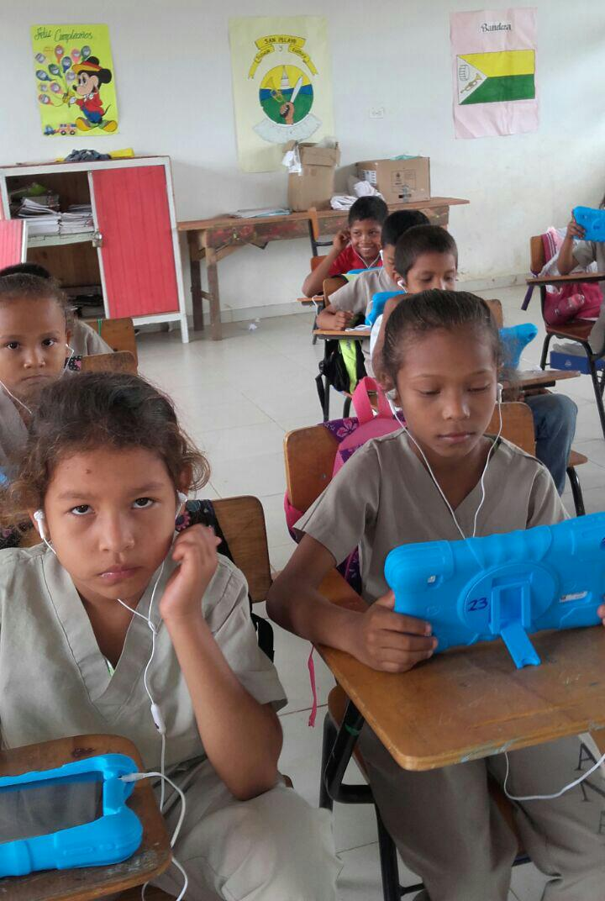
IMPLEMENTACION DE LAS TICs.

Slide 55
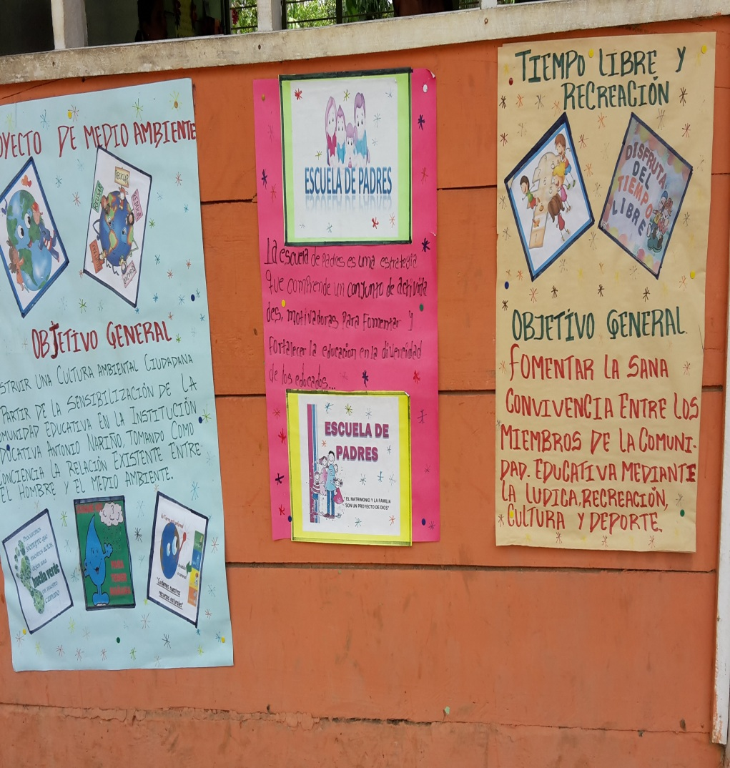
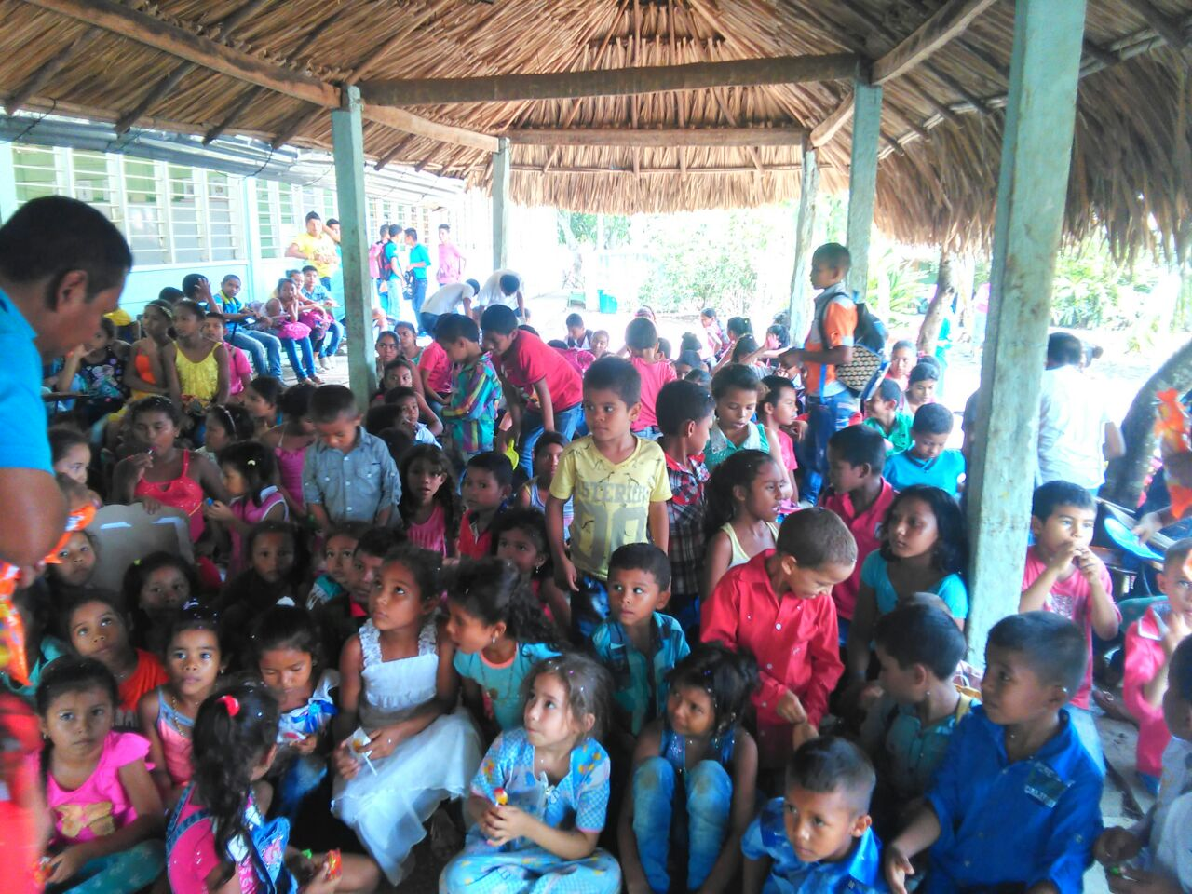
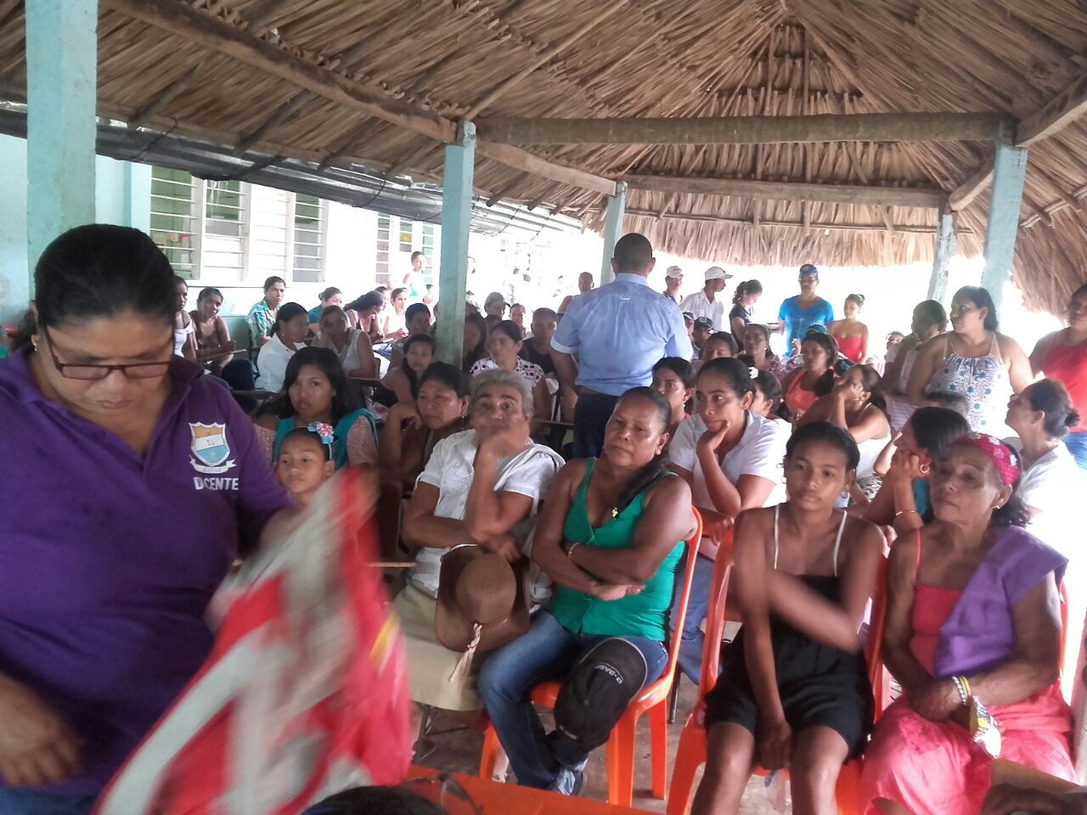
ESCUELA DE PADRES I.E.

Slide 56
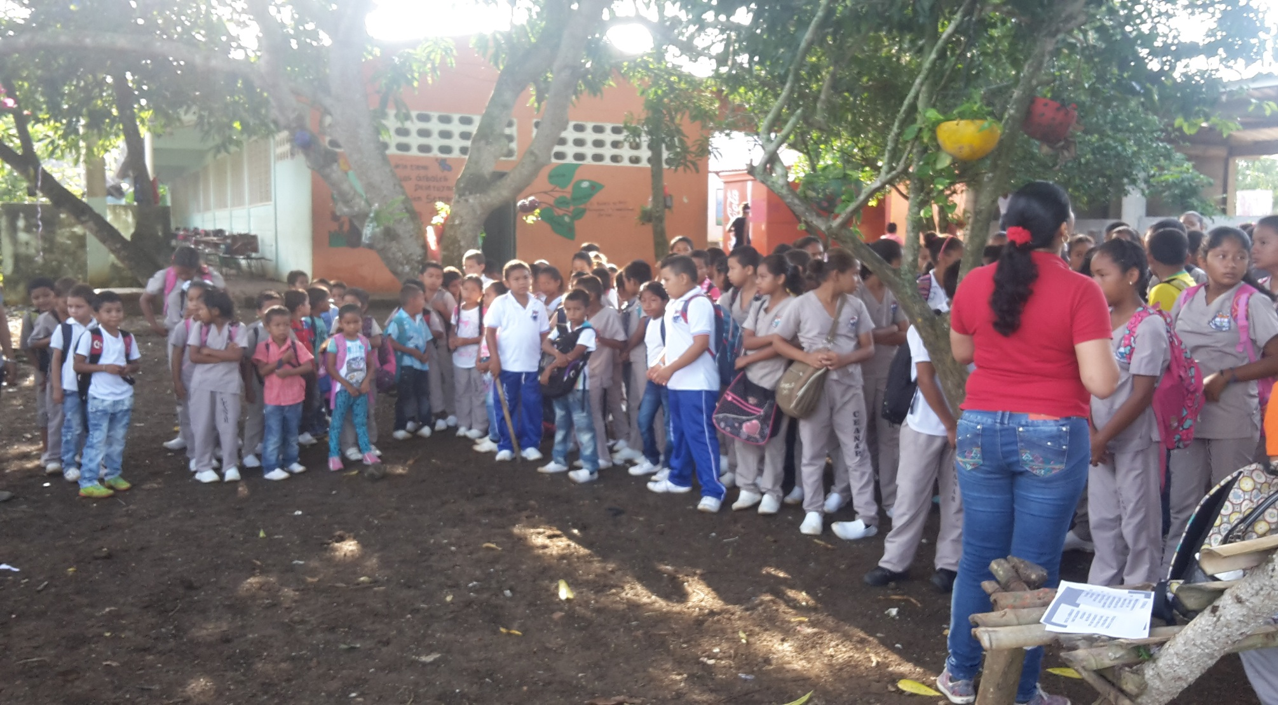
PROYECTO BULLYING

Slide 57
FESTIVAL DE LA COMETA

Slide 58
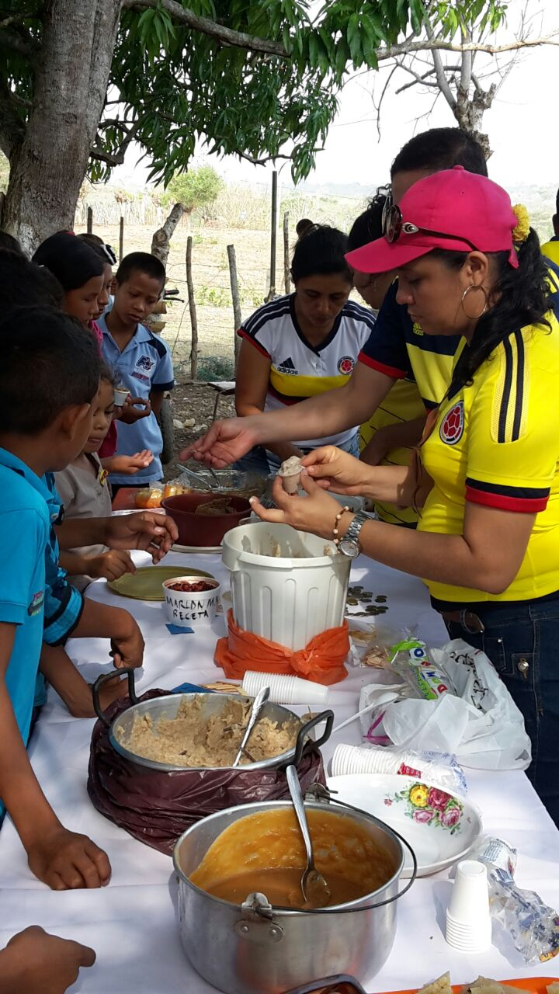
FESTIVAL DEL DULCE

Slide 59
PROYECTO DE RELIGION, ETICA Y VALORES

Slide 60
DOTACION MOBILIARIO

Slide 61
APOYO INSTITUCIONAL A DOCENTES y DIRECTIVOS

Slide 62
APOYO PROGRAMA PTA

Slide 63
CLAUSURAS 2017

Slide 64
CLAUSURAS 2017

Slide 65
CLAUSURAS 2017

Slide 66
CLAUSURAS 2017

Slide 67
CLAUSURAS 2017

Slide 68
GRACIAS POR SU ATENCION
MARLON MIKE MESTRA MONTOYA
RECTOR
I.E ANTONIO NARIÑO SAN PELAYO CORDOBA
INFORME DE GESTION 2017

